Slide 1
Introducción a IA con Custom Vision
Presentado por:

Slide 2
“Inteligencia Artificial es lo que las computadoras hacen que normalmente consideraríamos inteligentes en humanos. ”.
Rick Baraza, Microsoft
Notes:
Nuestra definición de trabajo.
No es solo hacer cosas que los humanos hacen. Eso no es muy difícil. Los humanos hacen todo tipo de cosas tontas que los animales hacen.
Así que estamos poniendo la barra más alta que eso, pero no tan alta.
Lo que estamos diciendo es que la inteligencia artificial es mucho mas que buscar entender el comportamiento lógico. Por lo cual, la definición de inteligencia artificial es esta hoy en día y ha estado desde entonces.
Antes de hablar sobre cómo funciona la Inteligencia Artificial, vamos a hablar brevemente sobre la Inteligencia Natural.

Slide 3

Modelo
Entrada Sensorial
Conducta
Notes:
Puede comparar la Inteligencia Artificial con la manera en que trabajamos los humanos:
Tomamos alguna forma de entrada sensorial. Esto puede ser algo que vemos, oímos, u otra cosa.
Tenemos un modelo en nuestro cerebro. Este ejecuta esta entrada a través de su conjunto de aprendizajes de experiencias pasadas y emite un comportamiento o respuesta determinada.
Esto podría ser ignorarlo, por ejemplo, reírse de una broma, sonreírle a un perro lindo o quitar las manos de una estufa caliente.
Sí pensamos en cómo nosotros como humanos, procesamos la información, no somos tan diferentes de la IA. Nosotros tomamos entradas del mundo – señales, sonidos, información. La procesamos a través de nuestro “modelo” – nuestro cerebro – el cual ha sido entrenado tanto por la naturaleza como por experiencias previas, luego, respondemos a esa entrada en lo que se denominaría conducta.

Slide 4
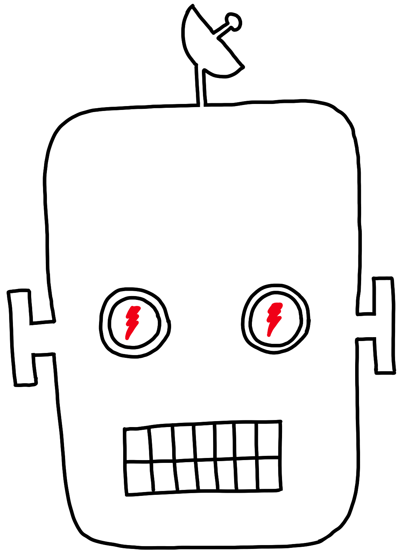
Modelo
Datos
Respuestas
Notes:
Con la Inteligencia Artificial, es más o menos lo mismo. Dejando de lado el dibujo del robot potencialmente aterrador, alimentamos con nuestra información y datos a nuestra computadora, la cual, usa el modelo que construimos, y luego nos proporciona respuestas.
Proporcionamos datos mediante el uso de un programa, una imagen, la entrada del usuario u otros medios.
El robot aterrador usa su modelo para analizar datos y…
genera con una respuesta.

Slide 5
Algoritmos
Enfermas?
Notes:
Exploremos cómo podemos comenzar a construir un modelo para responder preguntas:
Comenzamos con una pregunta específica – ¿Está enferma una célula?
Tenemos una colección de células.
Marcamos estas células como enfermas (rojas) o sanas (verdes).
Luego, usamos diferentes algoritmos que pueden aprender y comprender patrones para ayudar a identificar si una célula está enferma o sana para entrenar nuestro modelo. Ahora obtenemos un nuevo conjunto de células que el modelo no ha visto antes.
Por lo cual:
El modelo identifica que células están sanas o enfermas.
Luego, si nos fijamos en la realidad de las células y en la salida, vamos a notar las cosas no siempre son perfectas.
Siempre tenemos que ajustar y entender que la inteligencia artificial no nos dará perfección, pero proporcionará el resultado correcto un porcentaje útil de las veces.

Slide 6
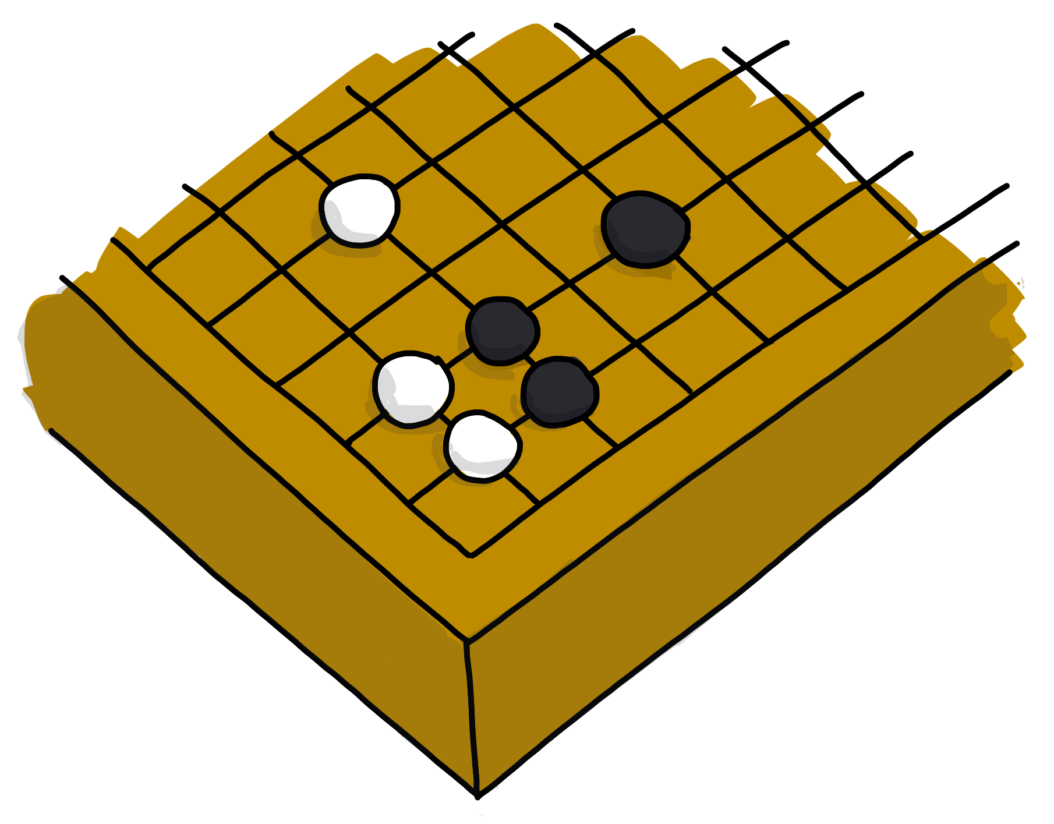
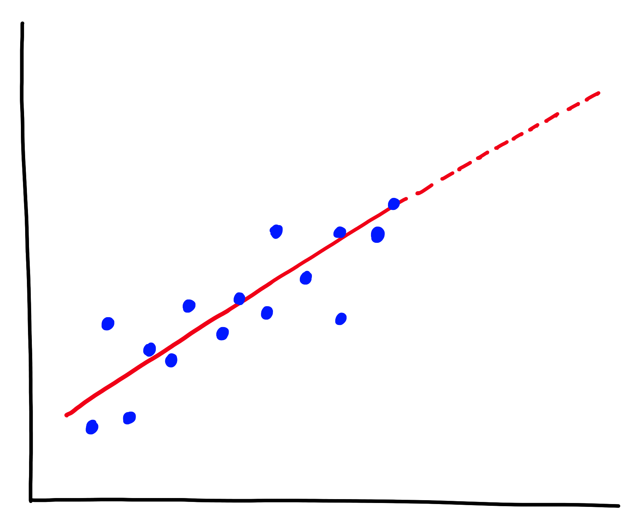
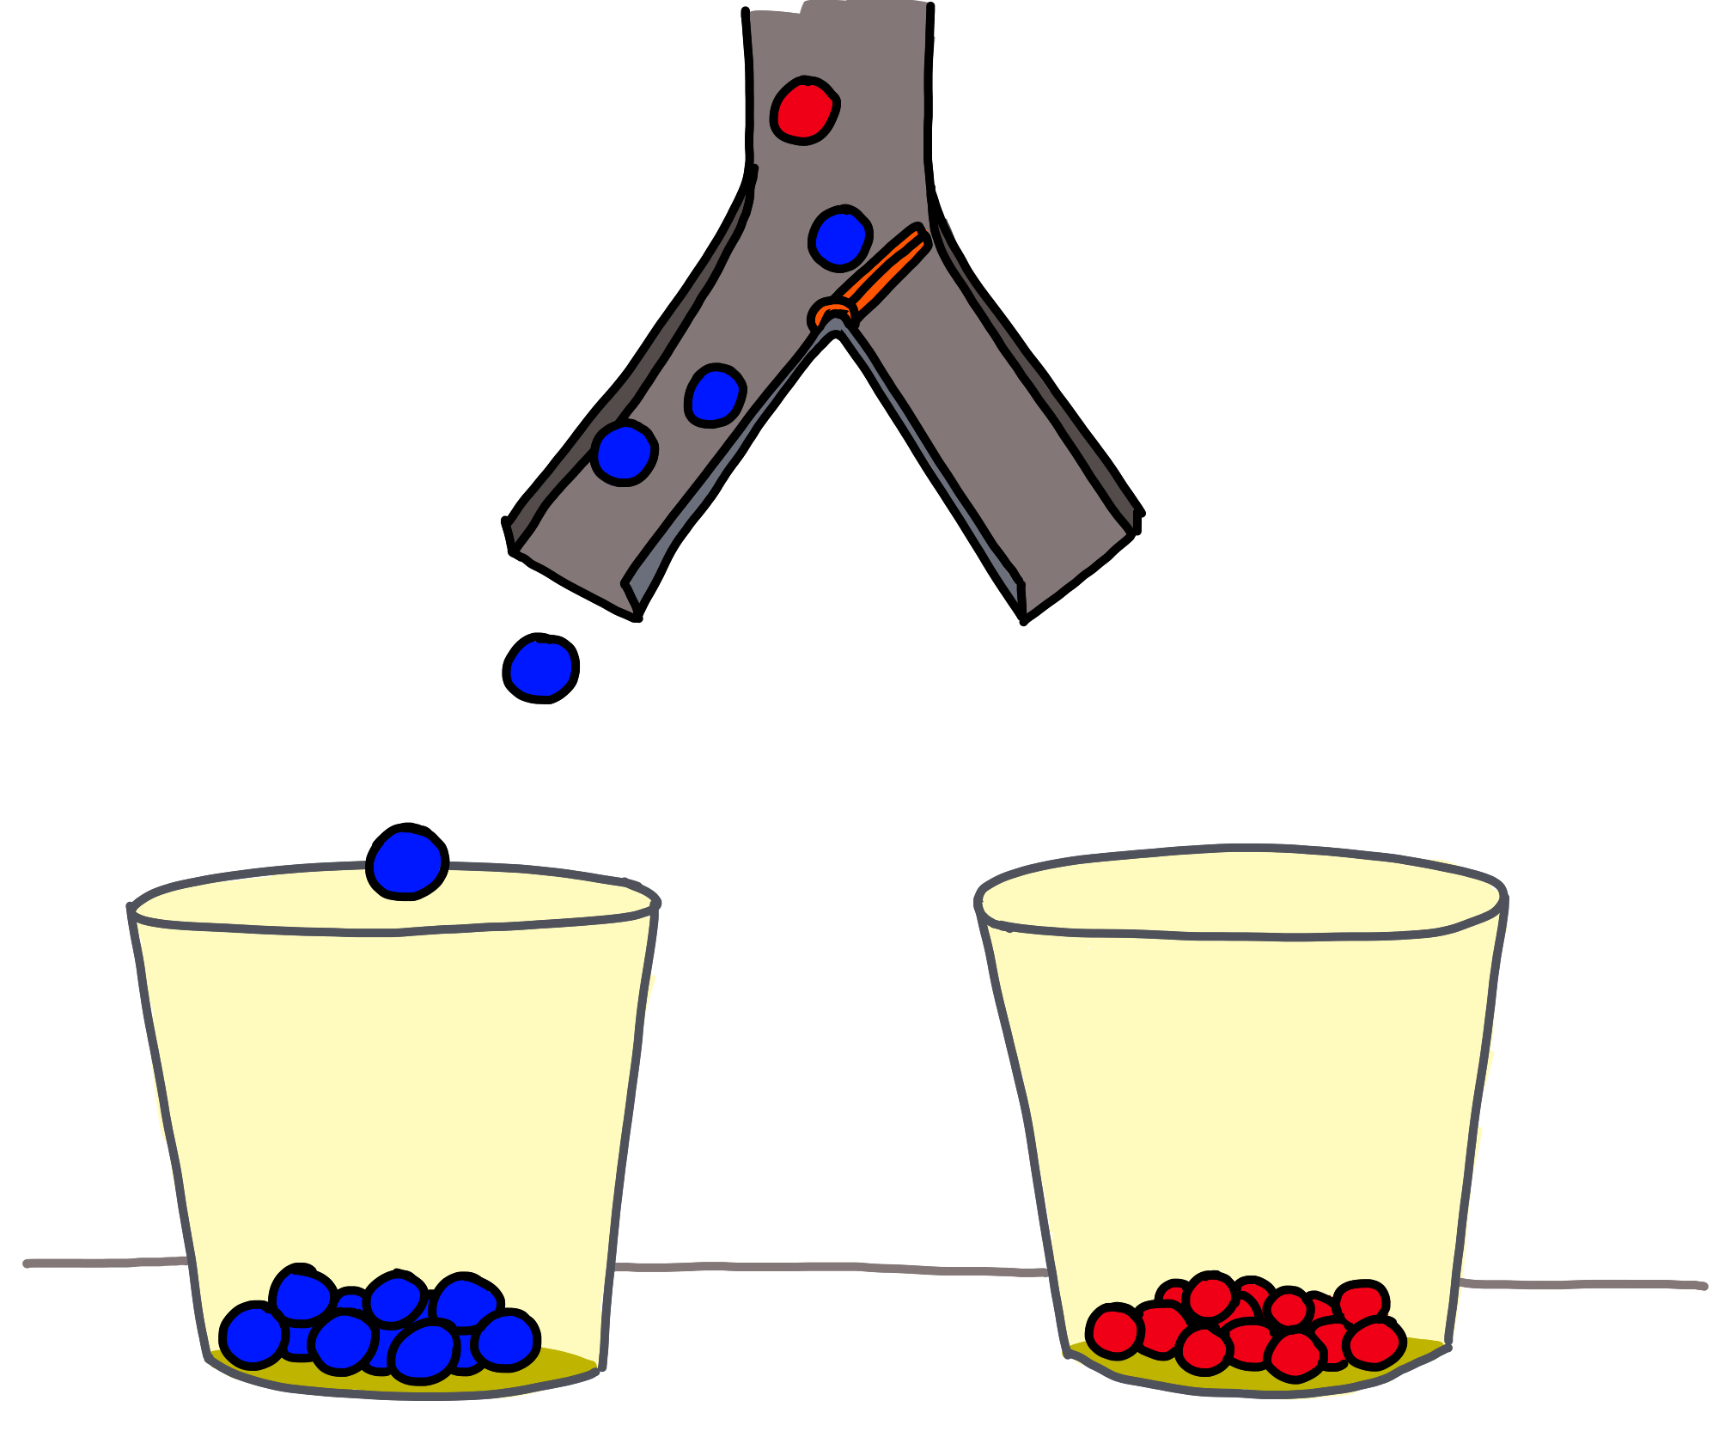
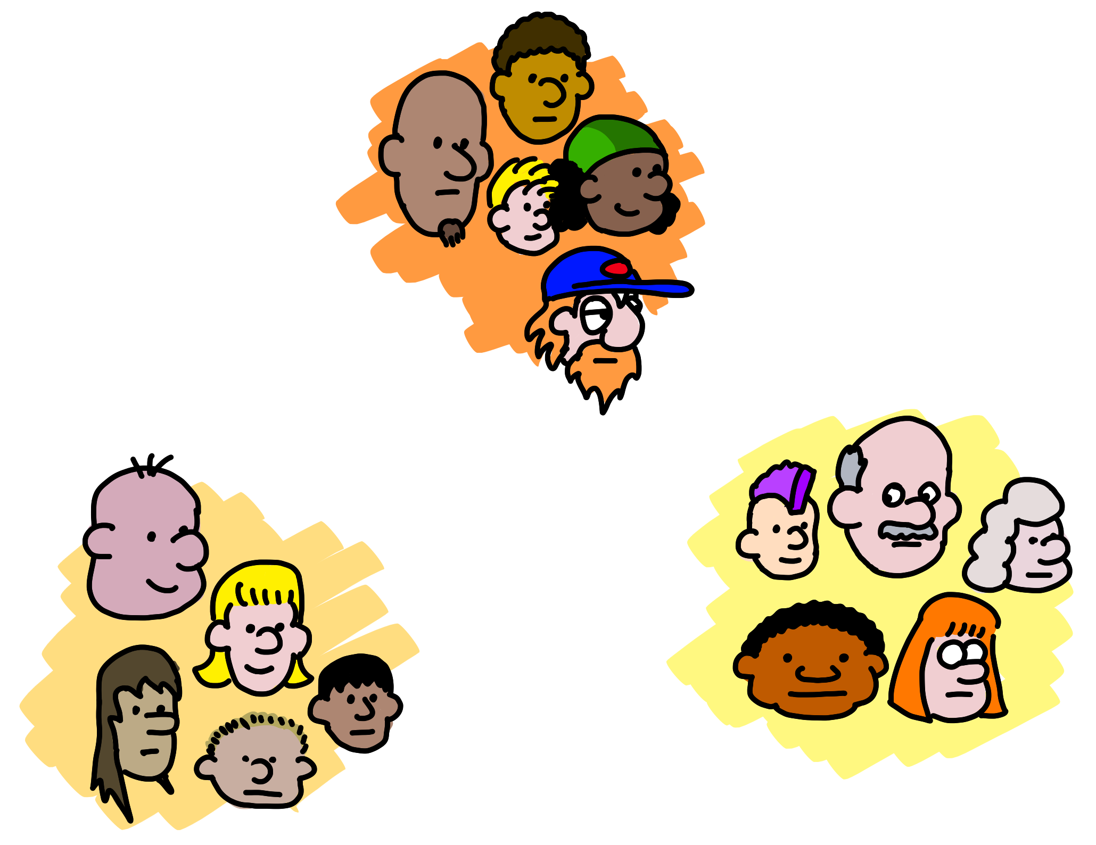
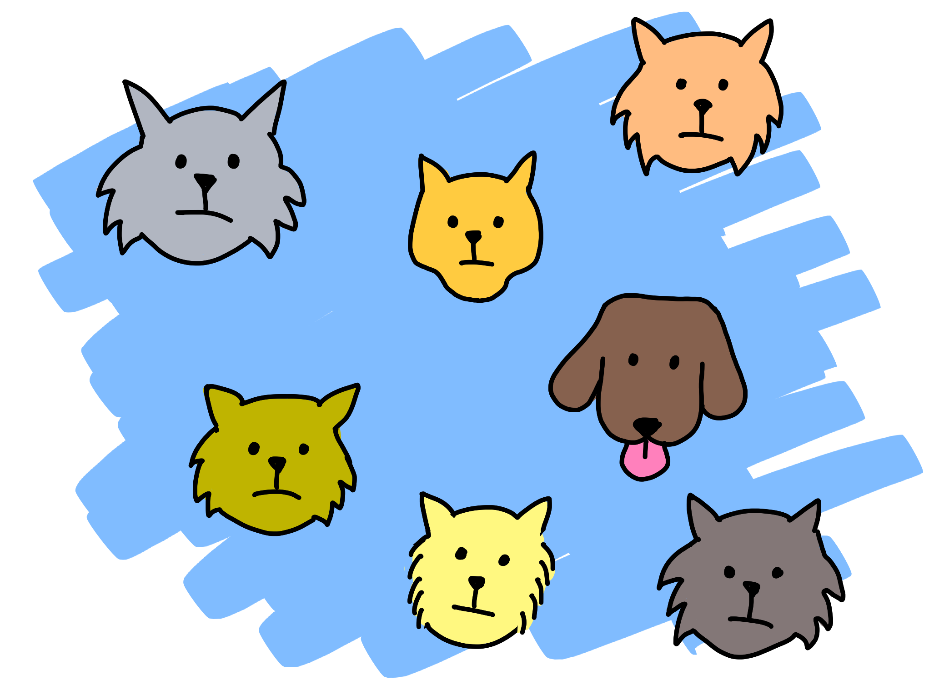
Predecir cuánto/cuántos
(Regresión)
¿Que sigue?
(Aprendizaje por Refuerzo)
¿Que categoría?
(Clasificación)
¿Esto es raro?
(Anomalía)
Estructura de Datos
(Agrupación,
Recomendaciones)
5 preguntas cortesía de Brandon Rohrer
Notes:
Las cinco preguntas clásicas que se pueden contestar con el Machine Learning (aprendizaje automático) tradicional.
Clasificación: Asignar una categoría a cada elemento o punto de datos. Esto podría ser para identificar nuestras células sanas o enfermas, la raza de un perro o el tipo de alimento.
Regresión: Predice un valor real para nuevos datos dadas las tendencias en el ejemplo etiquetado, típicamente un número. Podemos utilizar la regresión para predecir el aumento del nivel del mar, las posibilidades de un incendio forestal o cuántas personas nacerán en un año determinado.
Anomalía: Identificar cuando sucede algo inesperado. – ¿Esto es raro? Esto puede ayudar a detectar posibles riesgos de seguridad o malware, o células potencialmente cancerosas.
Aprendizaje por refuerzo: Realizar una acción apropiada o un siguiente paso. Esto es lo que la gente suele pensar cuando se imagina la Inteligencia Artificial – un ordenador que gana a un humando al ajedrez, que es capaz de recorrer un laberinto o de resolver un acertijo.
Agrupación/Recomendaciones (Clustering): Llegar a la estructura o diseño de los datos. Este es el estilo de recomendación bastante famoso "Los clientes que compraron este producto también compraron este otro". A diferencia de la clasificación, se utiliza cuando los grupos no se conocen de antemano.

Slide 7
Todo esto se consigue gracias al aprendizaje automático…
Notes:
El Aprendizaje Automático es una rama de la Inteligencia Artificial.
Técnicamente, el aprendizaje automático es un método de análisis de datos que automatiza la construcción de modelos analíticos.
Pero podemos pensar que es una técnica para entrenar sistemas artificialmente inteligentes sin necesidad de ser programados específicamente.

Slide 8
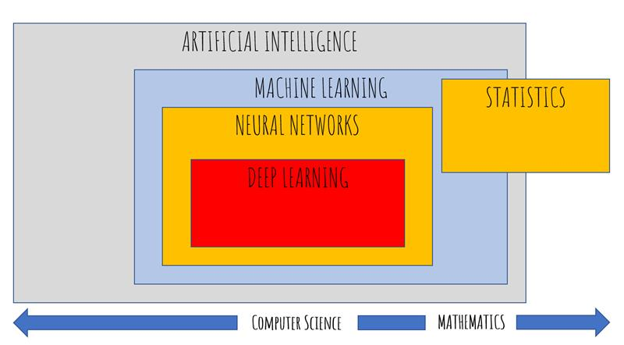
¿Cuál es la diferencia?
El campo general de la Inteligencia Artificial incluye Machine Learning, el uso de redes neuronales y el aprendizaje profundo.
Machine Learning es un subconjunto de la IA, y a menudo implica la creación de modelos construidos desde cero o construidos con modelos previamente entrenados.
Estos campos abarcan tanto las ciencias de la computación como las matemáticas en diversos grados.
Inteligencia Artificial.
Aprendizaje Automático (ML)
Estadísticas
Redes Neuronales
Aprendizaje Profundo
Ciencias de la Computación
Matemáticas
Notes:
Así que, ¿Cual es la diferencia en la práctica?
Estos términos suelen utilizarse indistintamente, pero es importante tener claro su significado.
La IA es el campo general de la creación de sistemas inteligentes. El Machine Learning es un subcampo de la Inteligencia Artificial en el que se pueden utilizar datos para entrenar un modelo.
En nuestro taller, nos centraremos en la Inteligencia Artificial y en un aspecto concreto: La clasificación de imágenes.

Slide 9
¿Qué categoría?
(Clasificación)
Notes:
Hoy exploraremos la clasificación. La clasificación es el proceso de identificar de qué tipo es un elemento. Un tipo de clasificación muy común es la clasificación de imágenes, la cual, podemos utilizar para identificar (por ejemplo) un tipo de animal (pájaro, perro o gato), una raza (caniche o pitbull), un tipo de avión, etc.
Aunque es posible construir tu propio modelo desde cero, este es un problema común que muchas personas y organizaciones buscan resolver. Por ello, ya existen productos que nos permiten entrenar a un servicio que utiliza un modelo preconstruido. Con esto, podremos utilizar este servicio como lo haríamos con cualquier otro servicio basado en la nube.

Slide 10
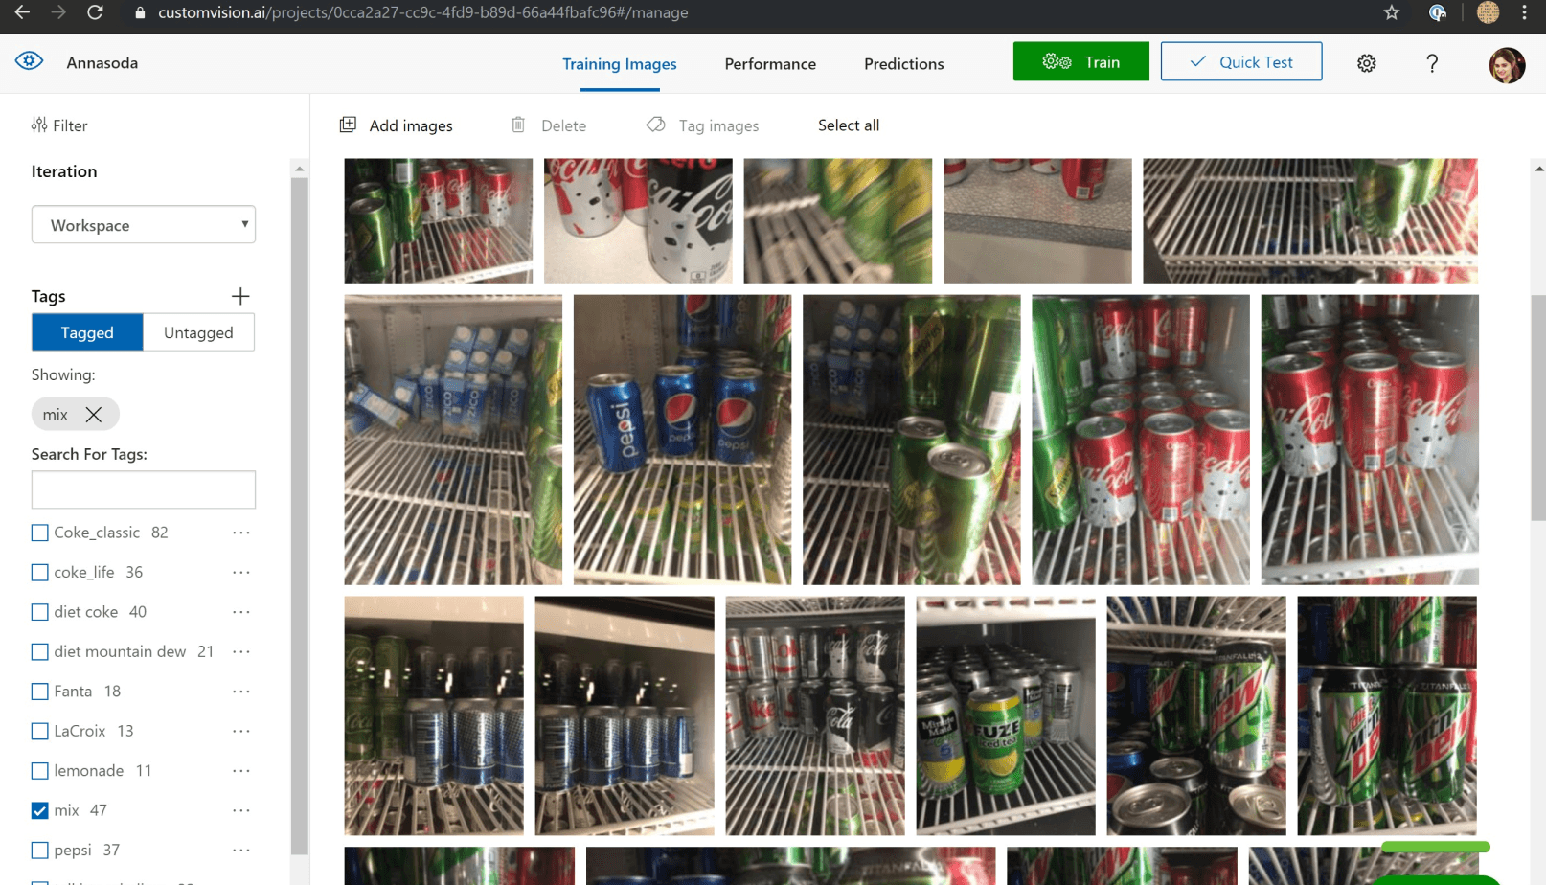
Presentando Custom Vision
Notes:
Custom Vision es parte de Azure Cognitive Services. Es un servicio basado en la nube que le permite crear un modelo de clasificación de imágenes personalizado.

Slide 11
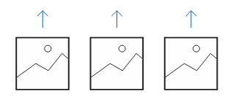
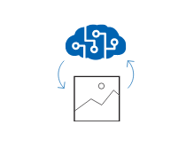
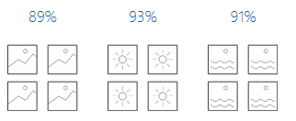
Tú propio modelo Custom Vision, en 3 pasos
Sube y etiqueta tus imágenes.
Entrena tu modelo
Evalúa los resultados
Notes:
Hay esencialmente 3 pasos para crear un modelo Custom Vision.
Sube y etiqueta sus imágenes: Cuáles tienen gatos, cuáles tienen razas específicas, etc. Las etiquetas se convierten en las categorías.
Entrena el modelo en la nube.
Evalúa los resultados y añade las imágenes que necesites.

Slide 12
Ejercicio - Crear un modelo Custom Vision
Notes:
Acompaña a los asistentes en la primera serie de pasos para entrenar y probar el modelo.

Slide 13
Probabilidad e Inteligencia Artificial.
Ningún modelo es perfecto. La probabilidad indica que tan correcto el modelo cree que es su respuesta.
Todos los modelos representan un “universo cerrado”
Su modelo siempre intentará hacer coincidir la imagen con lo que conoce.
Siempre hay un cierto nivel de incertidumbre
Todos los modelos cometerán errores y no serán del 100%. Una puntuación de probabilidad superior al 80% suele ser aceptable.
Mejorar la precisión
La mejor manera de mejorar el modelo es aumentar el número y la diversidad de imágenes utilizadas para el entrenamiento. Esto incluye diferentes ángulos, ajustes e iluminación.
Notes:
Una vez terminado el ejercicio, los asistentes pueden tener preguntas sobre la probabilidad y cómo funciona el modelo. Esto debería ayudar a responder algunas de las preguntas más comunes.
Todos los modelos son un “universo cerrado”. Esto significa que solo conoce con lo que ha sido entrenado y siempre intentará hacer coincidir una imagen con las etiquetas que conoce. Por ello, es posible que subas una imagen sin la foto de un perro, pero que el resultado indique una raza determinada.
Siempre hay un nivel de incertidumbre. Al igual que los humanos no siempre estamos seguros de cosas diferentes, el modelo es el mismo. El nivel de incertidumbre dependerá de lo que intente crear, pero el 80% o más es una buena regla general para tener un modelo útil.
Para mejorar la precisión, añade más imágenes y aumenta la diversidad. Esto incluye diferentes fondos, iluminación, ángulos, resoluciones, etc.

Slide 14
Realizar una predicción
Una vez entrenado el modelo, puede realizar predicciones para determinar qué clasificación corresponde a la imagen.
Instalar los paquetes necesarios.
Azure Custom Vision tiene un SDK disponible en Python para hacer predicciones.
Carga los valores de la llave adecuada.
Para llamar a su modelo necesita su ID, nombre y la llave (contraseña)
Realiza la predicción
Utilice el SDK para cargar la imagen en el modelo y realizar la predicción.
Notes:
Esta diapositiva recorre los tres pasos principales para realizar una predicción. Comienza presentando el SDK, y cómo se puede utilizar para interactuar con el modelo. En un nivel alto, un desarrollador necesita instalar los paquetes apropiados (similar a cualquier aplicación de Python), leer los valores como la URL del endpoint y la llave (o contraseña), y finalmente realizar la predicción.

Slide 15
Ejercicio - Usar un módelo Custom Vision
Notes:
Acompaña a tu audiencia en la primera serie de pasos para entrenar y probar el modelo.

Slide 16
¿Qué es lo siguiente?
Aprende sobre la Detección de Objetos.
Creación de modelos personalizados con TensorFlow
Por favor, cuéntanos que te ha gustado de este taller llenando esta encuesta:
https://aka.ms/workshopomatic-feedback

